Slide 1
Курсовой проект по ПМ.03 Участие в интеграции программных модулей Тема: «Разработка приложения для автосалона»
МИНИСТЕРСТВО ОБЩЕГО И ПРОФЕССИОНАЛЬНОГО
ОБРАЗОВАНИЯ РОСТОВСКОЙ ОБЛАСТИ
ГОСУДАРСТВЕННОЕ БЮДЖЕТНОЕ ПРОФЕССИОНАЛЬНОЕ
ОБРАЗОВАТЕЛЬНОЕ УЧРЕЖДЕНИЕ РОСТОВСКОЙ ОБЛАСТИ
«РОСТОВСКИЙ-НА-ДОНУ КОЛЛЕДЖ РАДИОЭЛЕКТРОНИКИ,
ИНФОРМАЦИОННЫХ И ПРОМЫШЛЕННЫХ ТЕХНОЛОГИЙ»
(ГБПОУ РО «РКРИПТ»)
Автор
студент группы ПО-42
Чувелев И.В.
Руководитель
М.А. Горбачук

Slide 2
Актуальность темы
Эта тема является актуальной, потому что большинство людей нуждаются в машине. Для их покупки существует множество автосалонов, и для удобной покупки и учёта заказов необходимы прикладные программы, которые будут реализовывать необходимый функционал.

Slide 3
Цели и назначение программного продукта (сайта, приложения)
Во время работы над курсовым проектом были выполнены следующие задачи:
изучена предметная область;
проанализирована входная и выходная информация;
разработана структура базы данных;
разработан пользовательский интерфейс;
составлено техническое задание;
разработан программный продукт;
разработана справочная система;
разработана техническая документация;
проведена отладка и тестирование программного продукта.

Slide 4
Основные функции программного продукта
Программный продукт должен обеспечивать возможность выполнения перечисленных ниже функций:
- авторизация пользователей,
- создание заказа,
- составление договора,
- изменение статуса заказа,
- редактирование и удаление информации о машинах.

Slide 5
Входные и выходные данные
Входные данные:
информация о клиенте,
информация о машине,
действия пользователя на формах.
Выходные данные:
обновление информации в базе денных,
договор к заказу.

Slide 6
Проектирование программного продукта
Наименование программного продукта: «Автосалон».
Программа предназначена для удобного и быстрого создания заказов в автосалоне, составлении договора, просмотра информации о машинах, созданном заказе и изменении статуса заказа.
Программа предоставляет Windows-интерфейс для создания и редактирования заказов, изменения их статуса и составления договора по ним, изменения информации о машинах автосалона. Так же интерфейс позволяет провести авторизацию для менеджера или покупателя.

Slide 7
Диаграмма вариантов использования

Slide 8
Диаграмма взаимодействия

Slide 9
ER-диаграмма базы данных (при наличии)

Slide 10
Схема пользовательского интерфейса

Slide 11
Диаграмма компонентов

Slide 12
Методы реализации приложения Язык программирования
В качестве языка разработки был использован C#
С# — объектно-ориентированный, ориентированный на компоненты язык программирования. C# предоставляет языковые конструкции для непосредственной поддержки такой концепции работы. Благодаря этому C# подходит для создания и применения программных компонентов. С момента создания язык C# обогатился функциями для поддержки новых рабочих нагрузок и современными рекомендациями по разработке ПО. В основном C# — объектно-ориентированный язык. Вы определяете типы и их поведение.
Данный язык программирования был выбран из-за своей простоты в использовании и поддержке Framework .Net, который позволяет создавать оконные приложения для Windows.

Slide 13
Методы реализации приложения База данных (СУБД)
Microsoft SQL Server — это система управления реляционными базами данных (СУБД), разработанная компанией Microsoft. Она используется для хранения, организации и управления данными, используемыми в различных приложениях и системах.
SQL Server предоставляет множество функций и инструментов для управления данными, включая возможности для создания и изменения таблиц, индексов и хранимых процедур, а также мощные средства для обработки и анализа данных.
SQL Server поддерживает множество языков запросов, включая стандартный язык SQL и T-SQL (Transact-SQL), язык запросов, разработанный Microsoft. SQL Server также поддерживает транзакционность, что обеспечивает сохранность данных и целостность базы данных.

Slide 14
Методы реализации приложения Используемые библиотеки
ADO.NET — это набор классов, предоставляющих службы доступа к данным программистам, которые используют платформу .NET Framework. ADO.NET имеет богатый набор компонентов для создания распределенных приложений, совместно использующих данные. Это неотъемлемая часть платформы .NET Framework, которая предоставляет доступ к реляционным данным, XML-данным и данным приложений.
Пространство имен Microsoft.Office.Interop.Word содержит классы и методы для создания, редактирования и форматирования документов Microsoft Word, а также для управления элементами интерфейса приложения.

Slide 15
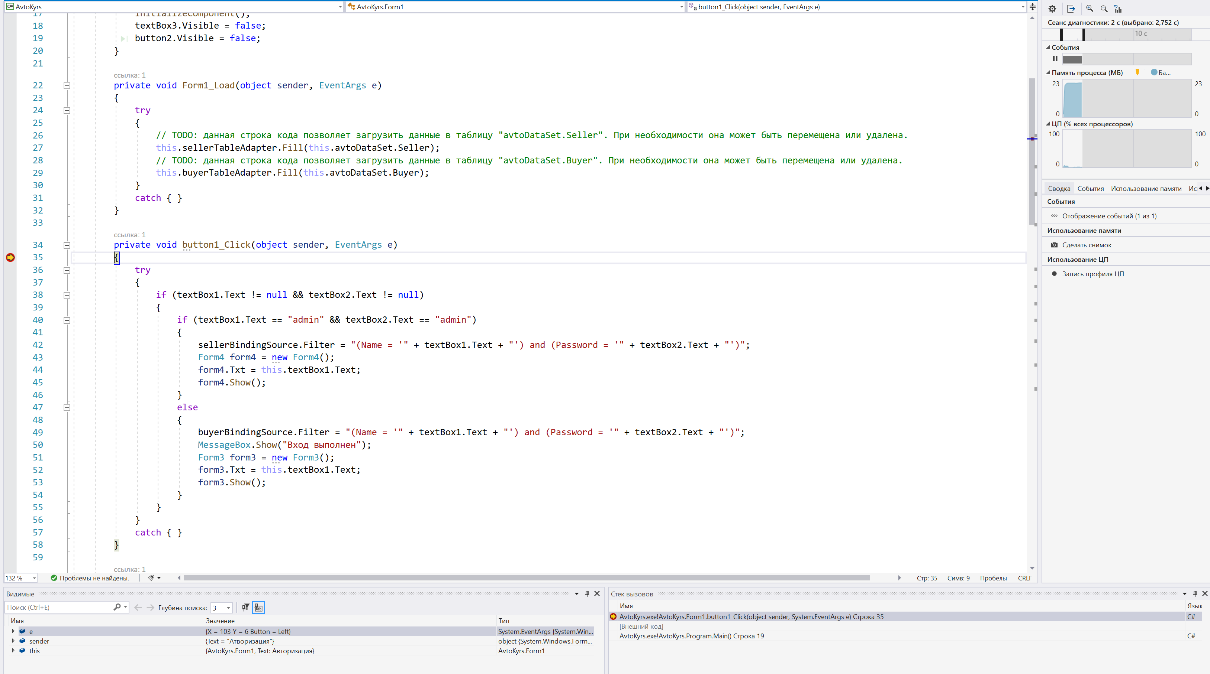
Применяемые методы отладки и тестирования
Отладка (debugging) — это процесс поиска и исправления ошибок (багов) в программном коде. Она позволяет разработчикам находить и устранять ошибки, которые могут привести к неправильной работе программы или к ее зависанию.
Отладка может быть проведена с помощью специальных инструментов, таких как отладчик (debugger), который позволяет запускать программу пошагово, анализировать ее состояние во время выполнения и находить места, где возникают ошибки.
Отладка с помощью точки останова

Slide 16
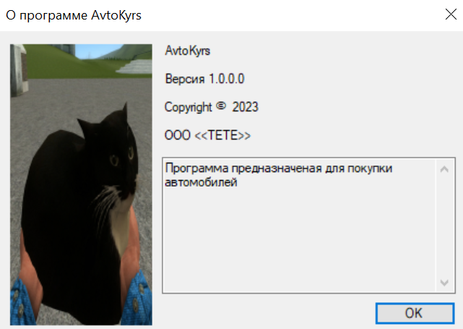
Применяемые методы защиты информации и программного обеспечения
Защита программного продукта и данных осуществляется при помощи авторизации и авторского права путем указания в окне о программе

Slide 17
Демонстрация программного продукта

Slide 18
Заключение
В рамках курсового проекта был разработан программный продукт, позволяющий оформлять заказы в автосалоне, создавать договоры для них и редактировать информацию в таблицах базы данных.
Программный продукт был выполнен в среде разработки Visual Studio 2019 с использованием языка программирования C# и платформы разработки пользовательского интерфейса Windows Forms.

Slide 19
Спасибо за внимание!

